Slide 1

無線網路技術
電通碩一 周呈陽 Q36124218

Slide 2
目錄
無線網路
蜂窩網路
藍牙
RFID
NFC
Apple

Slide 3
無線網路 Wi-Fi
簡介: Wi-Fi是一種基於無線電波的局域網技術，它使用無線訊號來傳輸數據。其設定至少需要一個存取點(Access Point, AP)，和一個或一個以上的客戶端使用者，並透過Wi-Fi設備(路由器、無線網卡等)通過存取點，形成一個網路。

Slide 4
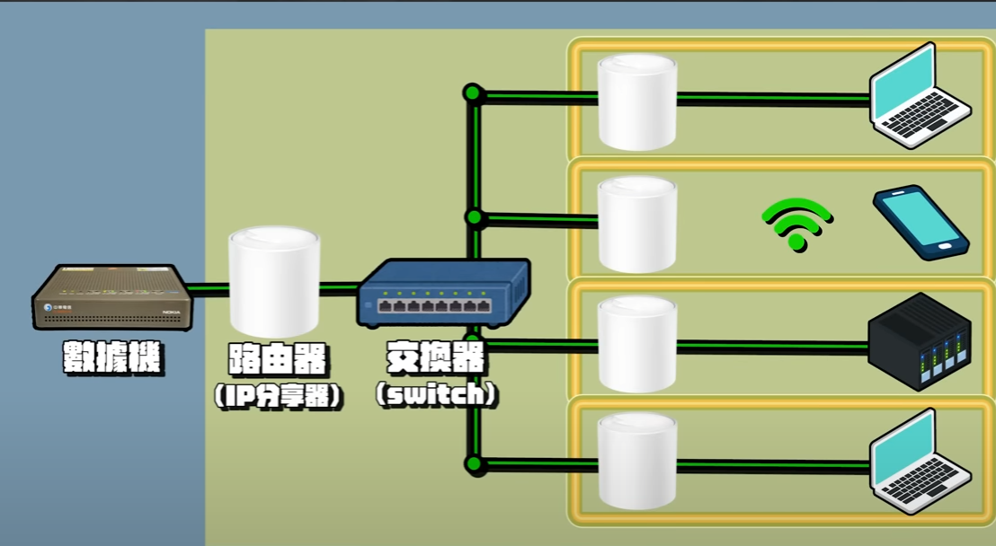
家用網路架構
建立內部網路，將所有設備連接外部網路
無線AP
將無線訊號轉為有線訊號回傳前端設備(路由器)
無線AP
無線AP
負責資料轉發，擴充網路接孔
無線AP

Slide 5
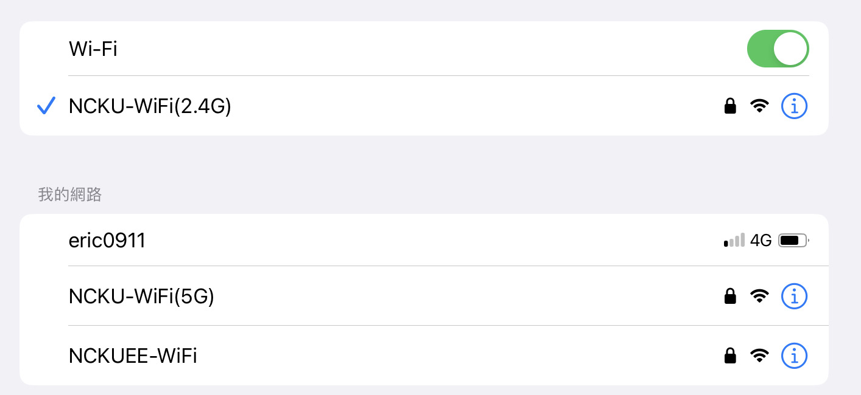
NCKU-WiFi 2.4GHz&5GHz

Slide 6
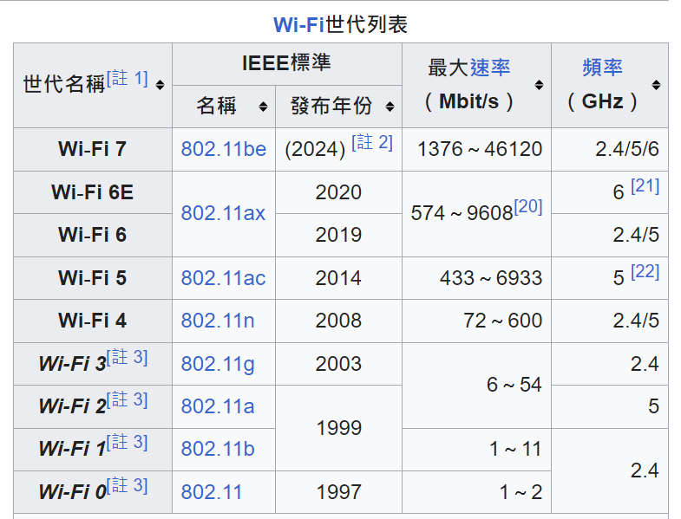
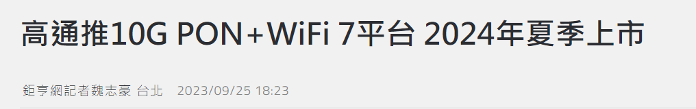
Wi-Fi世代
Notes:
目前已經進化到WIFI7，(PON被動光纖網路)高通也在昨天宣布新增 10G 光纖閘道器平台至產品組合中，再加上 5G 和 Wi-Fi 7 技術，目前IPHONE15是支援到WIFI6E

Slide 7
比較
 | 2.4GHz | 5GHz
干擾 | 較多，此頻段較多設備使用 | 較少，頻段乾淨
帶寬 | 通常為20MHz，只有三個不重疊的通道(1、6、11)。 | 通常為20、40、80或160MHz，有更多的不重疊通道。
覆蓋範圍 | 較大，易繞射 | 較小，不易繞射
數據速度 | 較慢，最高100Mbps | 較快，最高1Gbps
Notes:
藍芽、家用無線電話都在使用，部分家用電器如日光燈、微波爐、電冰箱和舊設備都可能會在這個頻帶內，進而產生對無線頻道的干擾。

Slide 8
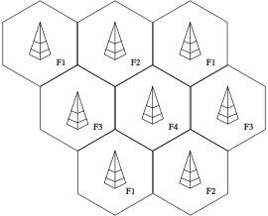
蜂窩網路 Cellular network
簡介 : 又稱行動網路，是一種行動通訊硬體架構，基於基站提供訊號覆蓋範圍，且各基站負責特定區域。移動設備與最近的基站建立通信，進而連上網路。
相同頻率的使用不可避免地會干擾到使用相同的頻率的其他基地台。所以在FDMA系統中，在兩個使用相同頻率的基地台間，必須有一個不同頻率的基地台。

Slide 9
為何是六角形?
相比圓形的範圍覆蓋，六角型的公式相較單純，且圓形無法在不重疊的情況下合併組成cluster。
在正三角形、正方形和正六角形三者中，當中心點到頂點距離相同，面積正三角形<正方形<正六邊形；相鄰兩個基站的中心點距離，正三角形<正方形<正六邊形。
因此正六角形能覆蓋較大的cluster範圍，同時cochannel interference最低，因此六角形最適合當作行動網路的cell。

Slide 10
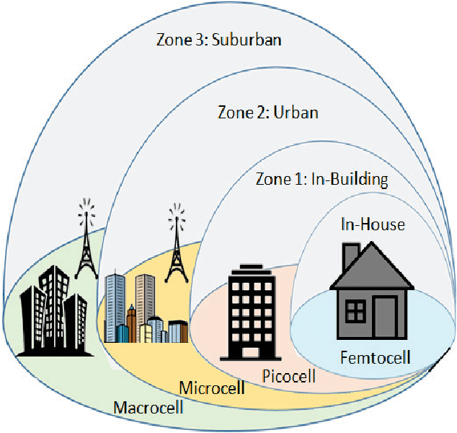
蜂窩覆蓋範圍
 | Femtocell | Picocell | Microcell | Macrocell
覆蓋範圍 | <100m | <500m | <5km | <25km
應用 | 家庭環境 | 室內覆蓋，如大型商場、地下停車場 | 大量用戶同時連接的需求，機場、商業區 | 空廣域無線通信覆蓋，如城市和鄉村間的流動通訊
Small cell

Slide 11
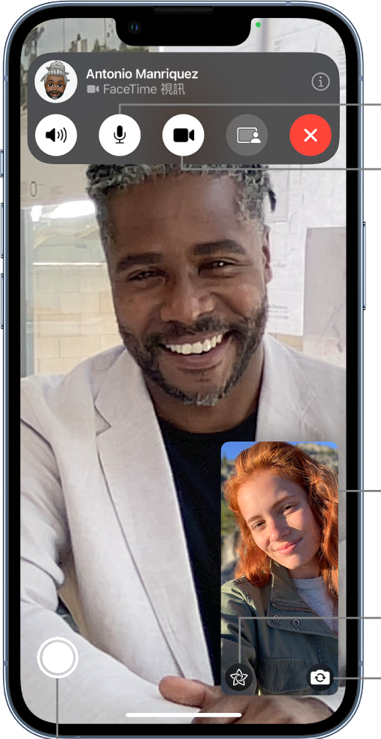
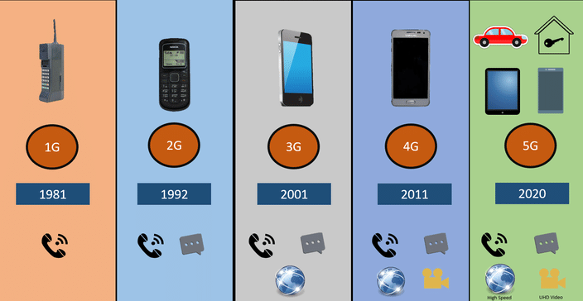
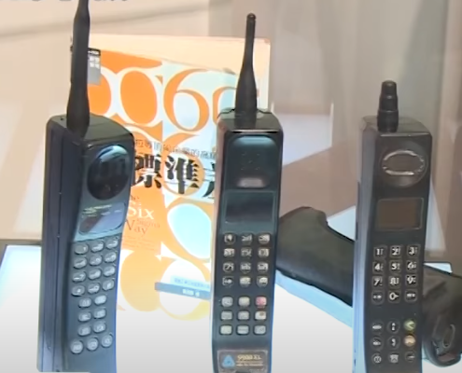
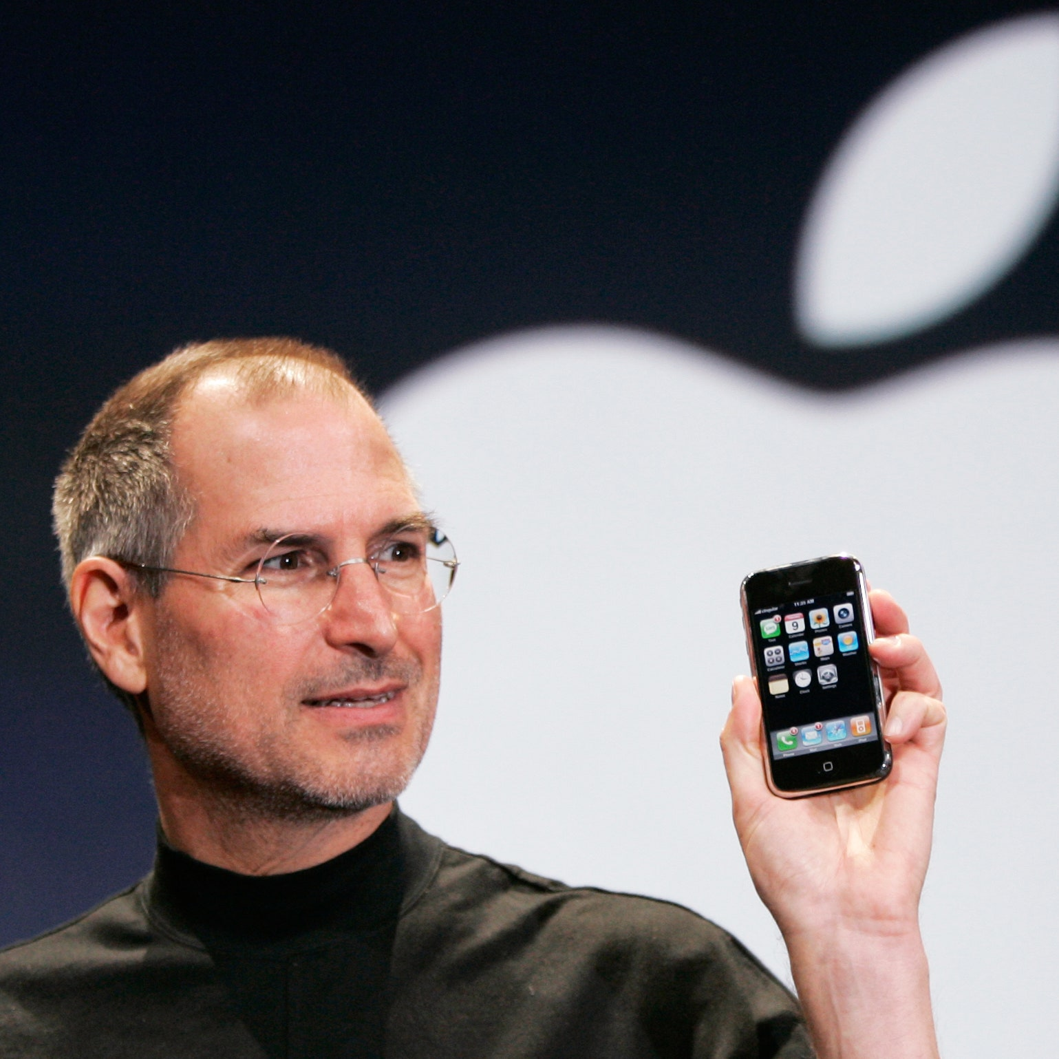
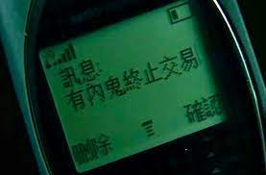
行動網路的進展
1G : 行動電話
2G : 收發簡訊
3G : 收發圖文
4G : 移動視訊
5G : 超高速、低延遲、 萬物聯網的通訊服務
Notes:
電影《無間道》裏劉建明（劉德華飾演)向韓琛（曾志偉飾演）手機發送消

Slide 12

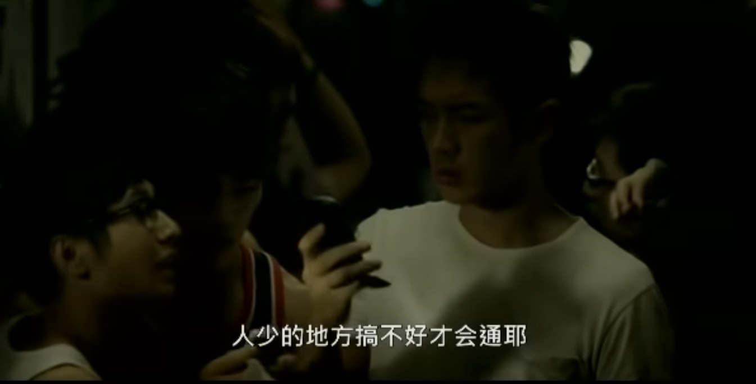
為何需要升級

Slide 13

為何需要升級

Slide 14
優點
更大的頻寬、更快的傳輸速率、更高的頻譜利用率
 | 5G | 4G
調變技術 | 512或1024 -QAM | 64或256 -QAM
頻段使用 | 28/60GHz，極高頻(EHF)，頻譜寬度更廣 | 700/900/1800/2600Mhz等低頻段
網速 | 10Gbps | 0.1Gbps
延遲 | 低，<1 毫秒 | 高，30~70 毫秒

Slide 15
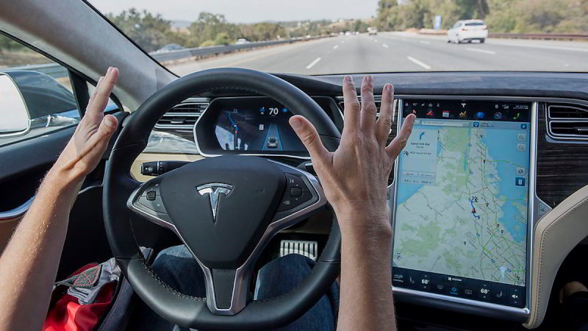
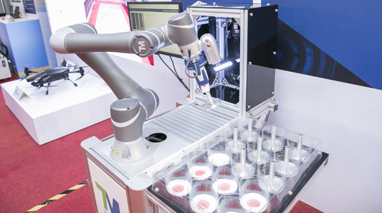
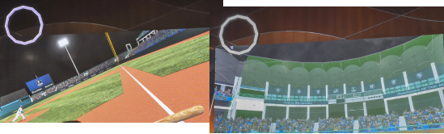
應用
Notes:
5G打造智慧工廠，搭配AI即時檢測產品瑕疵
超低延遲VR棒球投打訓練，即使身在偏鄉，位於臺東豐田與長濱中小學少棒選手，以後也能使用5G網路結合VR頭戴設備，來幫助選手自己做投打訓練

Slide 16
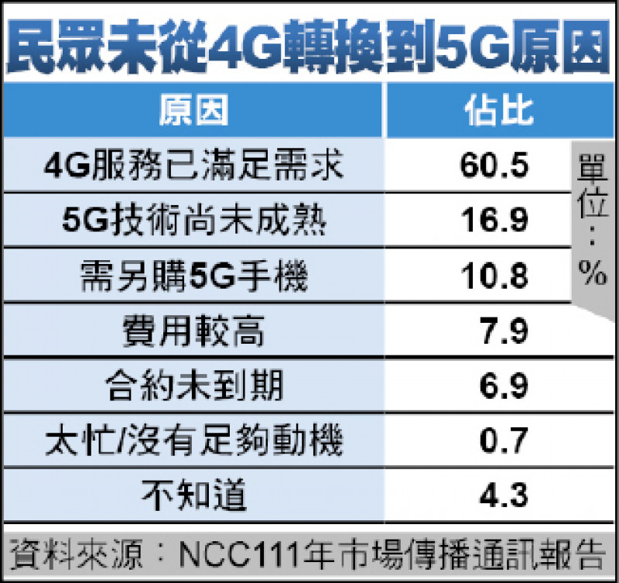
缺點
RIS技術可以通過改變無線信號的走向，一定程度上改善5G通信在高頻率環境中的性能，特別是在面臨信號衰減和多徑效應時。
波長短，訊號的繞射能力差，傳送距離短
需要廣設基站
 | 5G基地台 | 4G基地台
距離 | 150~200 m | 250~300 m
以1.2km為例 | 8台 | 3台
吃到飽費用(中華電信) | 1399元/月 | 499元/月

Slide 17

藍牙 Bluetooth
簡介 : 其名稱源於10世紀丹麥和挪威國王藍牙哈拉爾(Harald Blåtand Gormsen)，是一種短距離D2D無限通信技術，用於設備之間的數據傳輸和連接。 藍芽技術可分為基礎率/增強資料率(BR/EDR)和低耗能(LE)兩種技術類型。

Slide 18
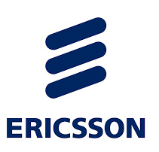
小故事
藍牙技術最初由瑞典的Ericsson開發，而該公司的工程師們在命名這項技術時，選擇了"Bluetooth"這個名字，背後的理由是哈拉爾德·布洛圖斯在10世紀時統一了丹麥和挪威，並且促成了基督教的傳播，他被視為一個和平統一者和交流者。
同樣地，藍牙技術的目標是實現不同設備之間的互聯互通和通信。
此外，Ericsson是一家瑞典公司，因此這個名字也象徵了跨國界的合作和互聯互通。

Slide 19

基礎率/增強資料率 Basic Rate/Enhanced Data Rate
用途： BR/EDR是傳統藍牙技術，提供高資料傳輸速度，主要用於音頻設備和數據傳輸，例如耳機、鍵盤、滑鼠等。
特點： BR/EDR技術具有較高的傳輸速度，但相對較高的功耗。

Slide 20
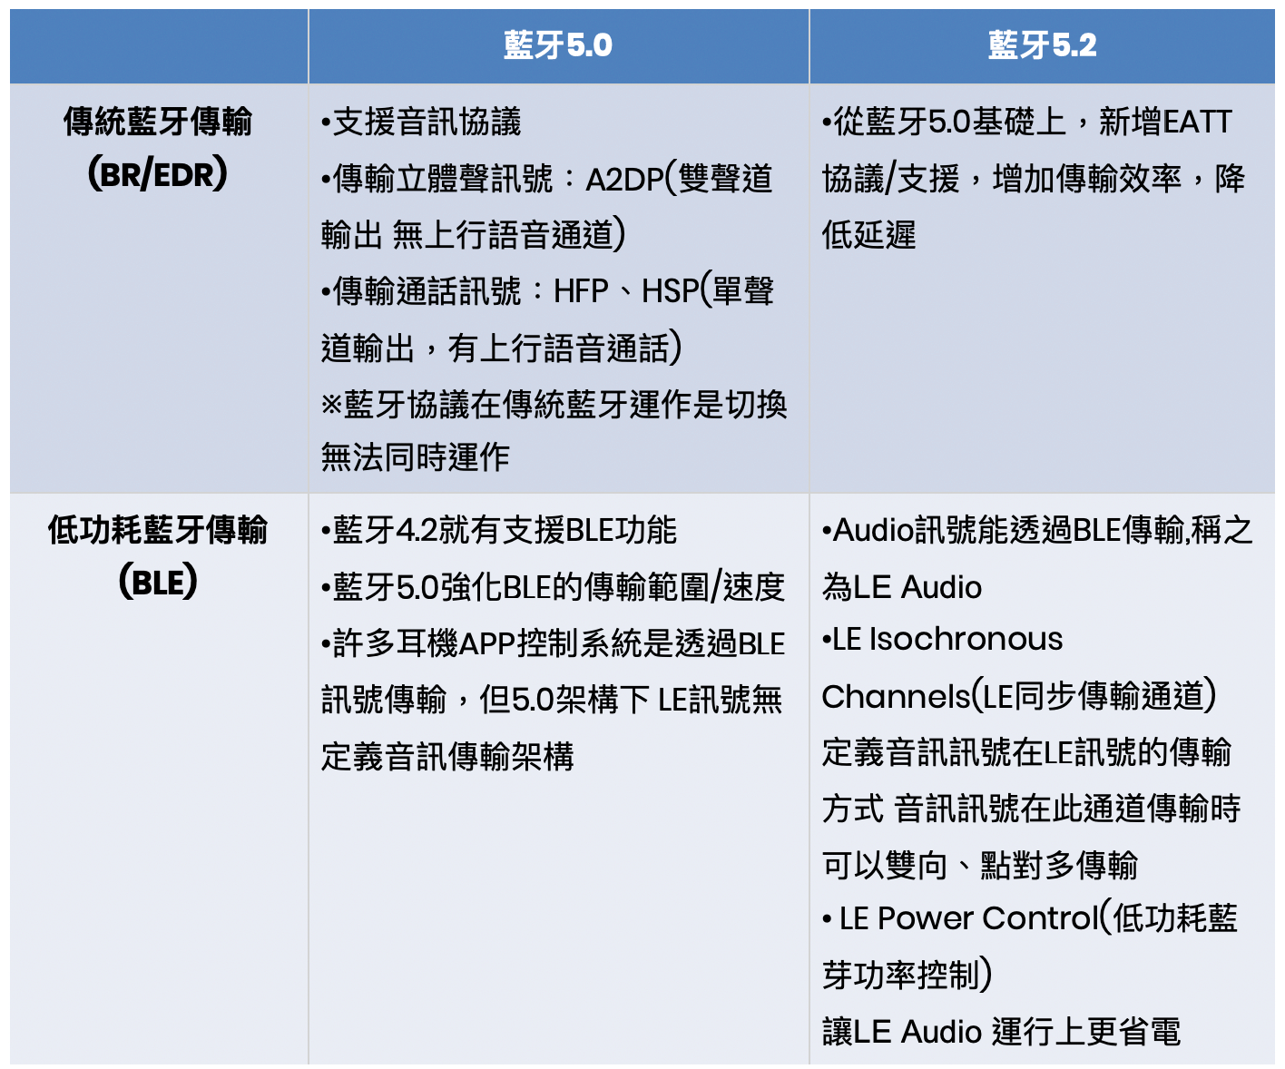
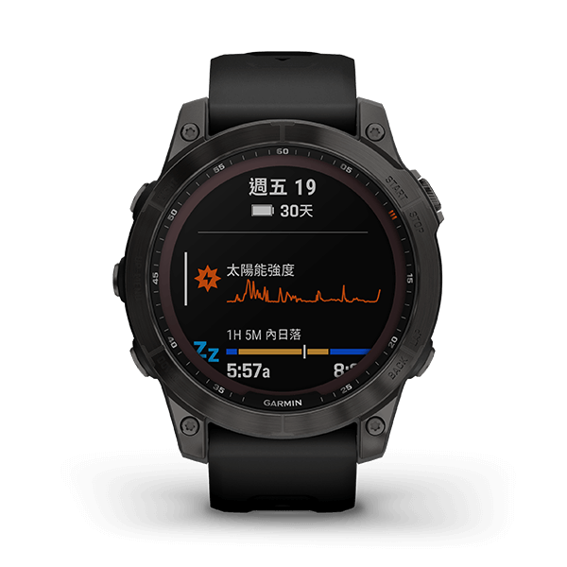
低耗能 Low Energy
用途： LE能實現更低的功耗，主要用於連接需要長期運行的低功耗設備，如Garmin手錶、智能家居設備等。
特點： 它的傳輸速度相對較低，但對於需要間歇性數據傳輸或長時間待機的應用非常適合。
Notes:
這張圖是藍牙5.0和5.2的比較，目前已推進到5.3版本，但基礎還是建立在剛剛介紹的兩個技術之上去做更新

Slide 21
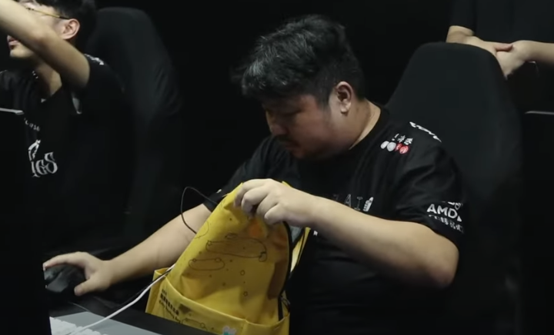
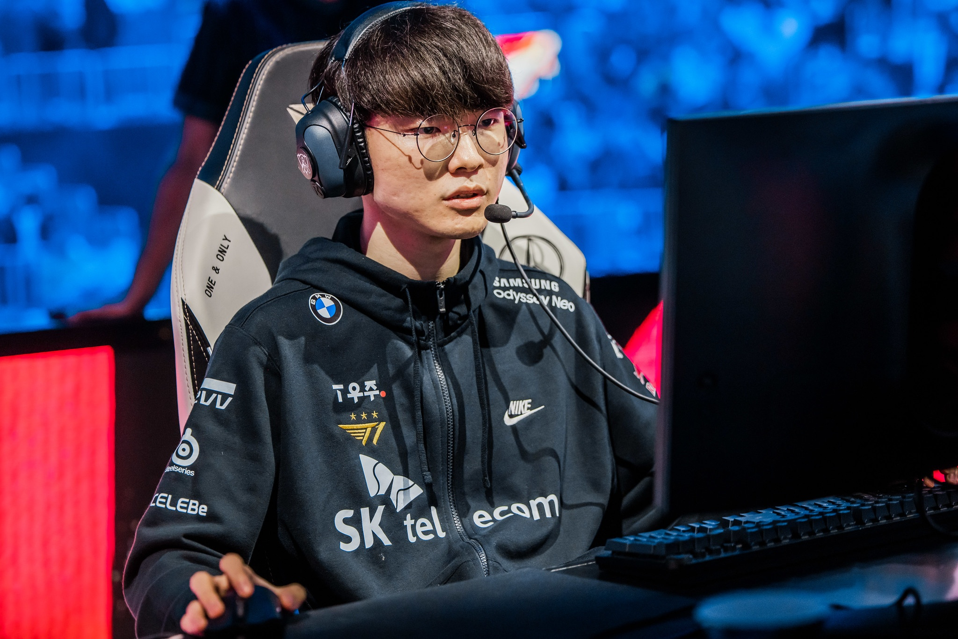
(自費)電競選手
 | 有線設備 | 無線設備
干擾 | 信號穩定 | 受同頻段干擾
延遲 | 忽略不計，USB3.0訊號傳輸 | 5~50毫秒
Notes:
一般來說，專業的電子競技選手在LOL中的操作反應時間可能非常短，通常在100毫秒到200毫秒之間

Slide 22
比較
 | 無線網路 | 蜂窩網路 | 藍芽
主要應用 | 無線網路連接 | 行動通訊 | 短距離連接
頻段 | 2.4Ghz和5Ghz | 無限制 | 2.4Ghz
數據傳輸 | 快，最高10Gbps | 快，5G可達數Gbps | 慢，最高50Mbps

Slide 23
無線射頻辨識 Radio-Frequency Identification(RFID)
介紹 : RFID基於無線電訊號，透過無線電的發射和接收，從附著在物品上的RFID標籤讀取相關資料，過程中無須建立機械或光學接觸，這些標籤可以是被動式或是主動式。

Slide 24
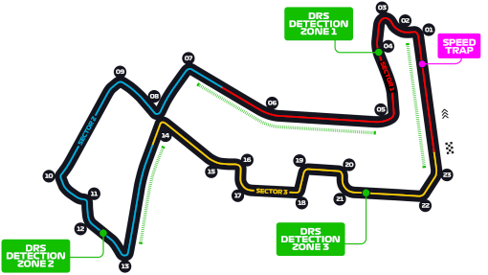
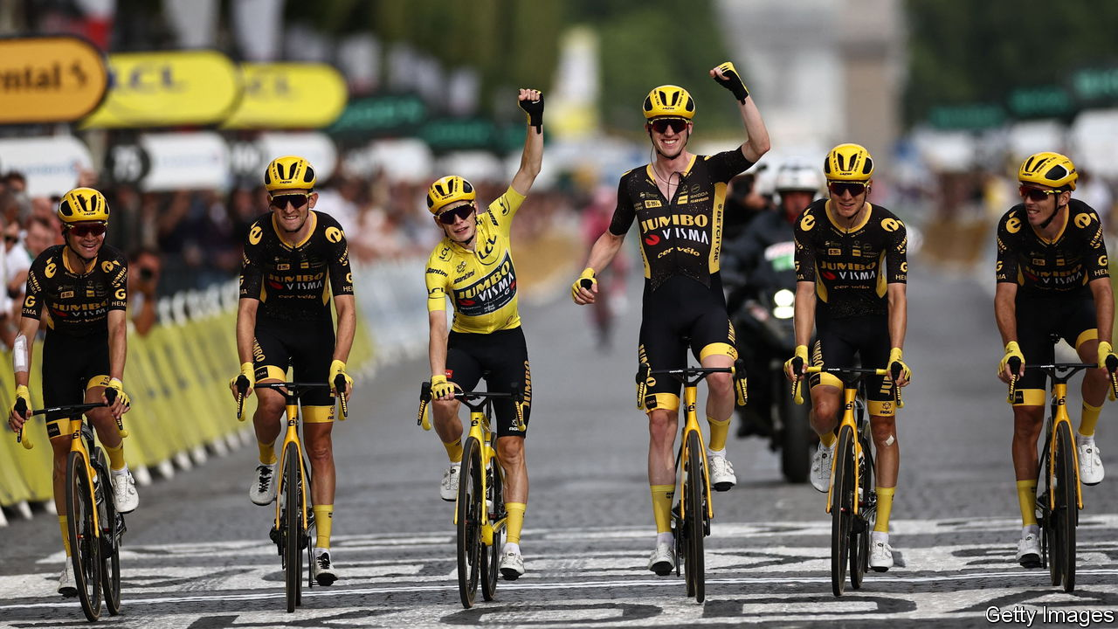
無線射頻辨識 Radio-Frequency Identification(RFID)
 | 被動式 | 主動式
原理 | 無須電池，從讀取器接收能量 | 具內部電池，主動發射訊號
用途 | 用於靠近範圍內的物體識別 | 實時位置跟蹤和長距離通信
應用 | 物流庫存管理、 智能卡(學生證、悠遊卡) | 賽事追蹤(小地圖)、 定位物體位置、野生動物研究

Slide 25
近場通訊 Near Field Communication
介紹 : NFC是一種短距離高頻無線通信技術，它允許在非常短距離內，通常小於4公分，進行數據傳輸和交流。NFC技術是由RFID演變而來，但與RFID有一些重要區別。
NFC支持雙向訊號傳輸，RFID僅有單向傳輸

Slide 26
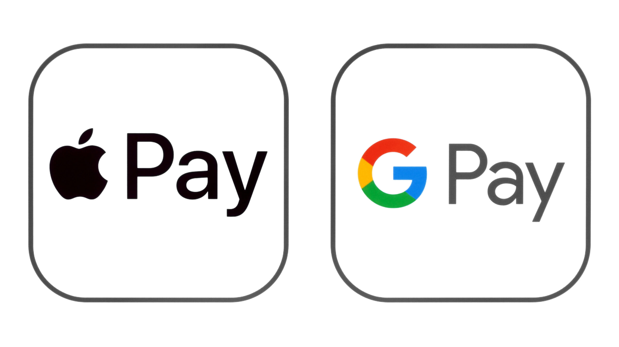
近場通訊 Near Field Communication
NFC有三種模式 :
卡類比模式 (Card emulation mode)
讀取模式 (Reader mode)
對等模式 (P2P mode)
Notes:
1 卡類比模式模擬了一張採用RFID技術的IC卡的功能，這種模式允許智能裝置（如智能手機）在NFC通信中扮演類似IC卡的角色，優點是RFID卡片通過非接觸讀卡機供電，這意味著即使手機殂如果沒有電力，它仍然可以正常工作。
2 可以讀取電子標籤上的資訊，例如展覽、海報和行動支付等等
3可用於資料交換，只是傳輸距離較短，傳輸建立速度較快，傳輸速度也快些

Slide 27
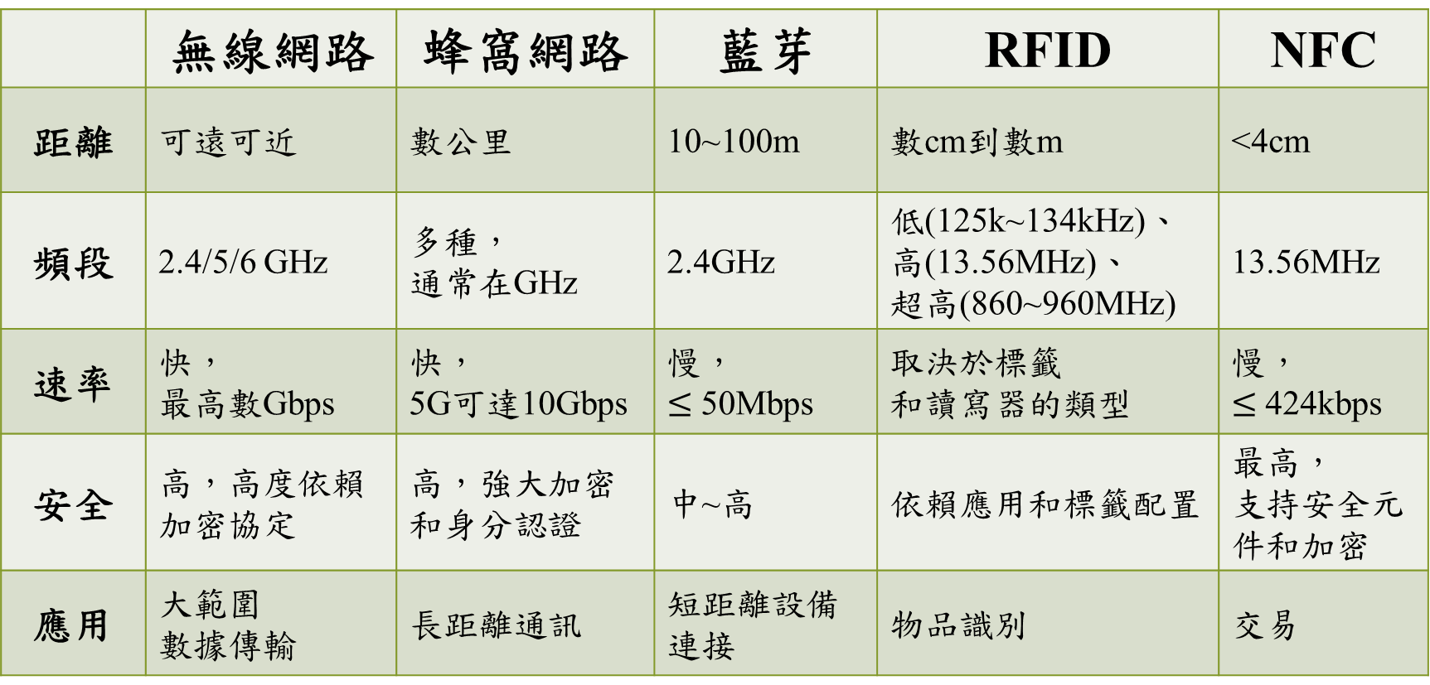
比較
 | 無線網路 | 蜂窩網路 | 藍芽 | RFID | NFC
距離 | 可遠可近 | 數公里 | 10~100m | 數cm到數m | <4cm
頻段 | 2.4/5/6 GHz | 多種， 通常在GHz | 2.4GHz | 低(125k~134kHz)、 高(13.56MHz)、 超高(860~960MHz) | 13.56MHz
速率 | 快， 最高數Gbps | 快， 5G可達10Gbps | 慢， $≤$ 50Mbps | 取決於標籤 和讀寫器的類型 | 慢， $≤$ 424kbps
安全 | 高，高度依賴加密協定 | 高，強大加密和身分認證 | 中~高 | 依賴應用和標籤配置 | 最高， 支持安全元件和加密
應用 | 大範圍 數據傳輸 | 長距離通訊 | 短距離設備連接 | 物品識別 | 交易

Slide 28
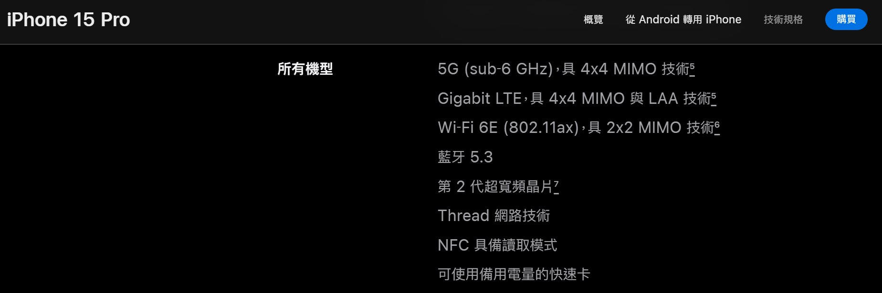
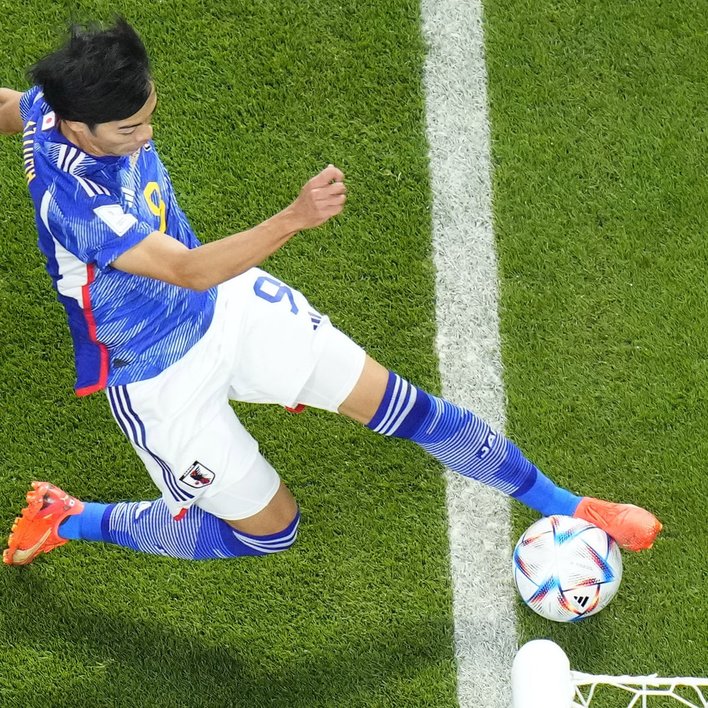
iPhone 15系列
Ultra-Wideband
Notes:
5G (sub‑6 GHz)：支持5G，主要在低頻（6 GHz以下）的無線頻段上運行
Gigabit LTE :援極高速LTE（長期演進）通信，實現更高的速度
且支援WIFI6E和藍牙5.3
UWB晶片提供精確的位置定位，例如世足日本最後的進球，就是透過UWB去定位球與邊線的距離
Thread 網路技術：Thread是一種低功耗、無線網絡技術

Slide 29



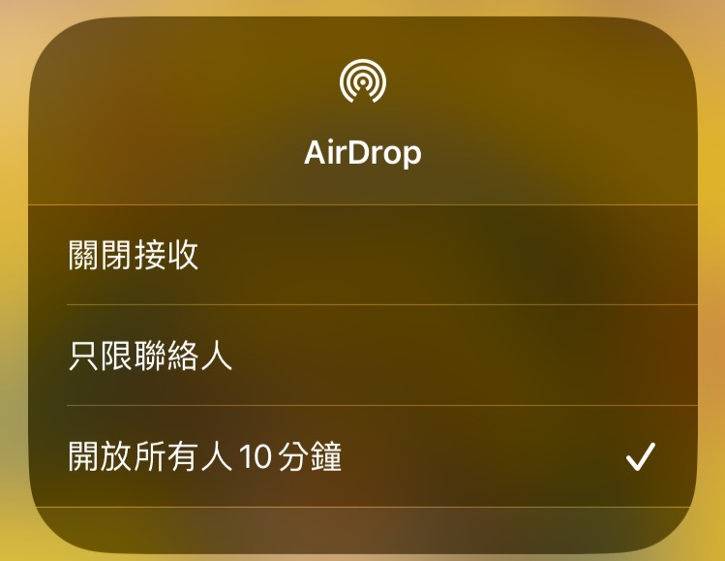
Airdrop/Nearby Share
簡介： 「藍芽握手，Wi-Fi傳輸」，兩台Apple設備借助藍牙協議完成裝置間的認證和握手，再通過設備上的Wi-Fi模組實現Wi-Fi direct，整個過程不需要任何網路參與。

Slide 30

感謝聆聽

